Slide 1
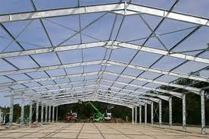
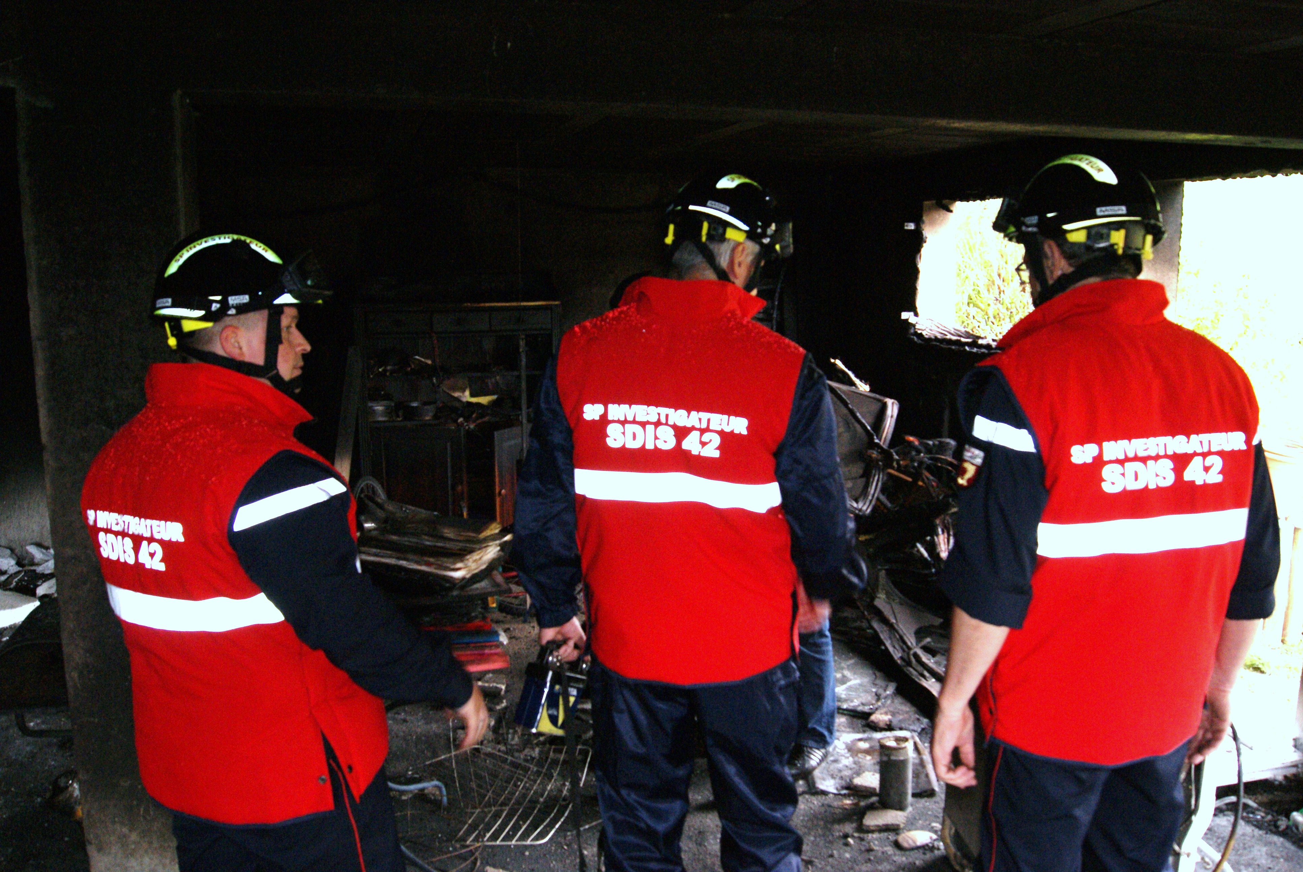
Les structures métalliques
Formation Opérationnelle Spécialisée
R.C.C.I
Recherche des Causes
et Circonstances d’Incendie

Slide 2
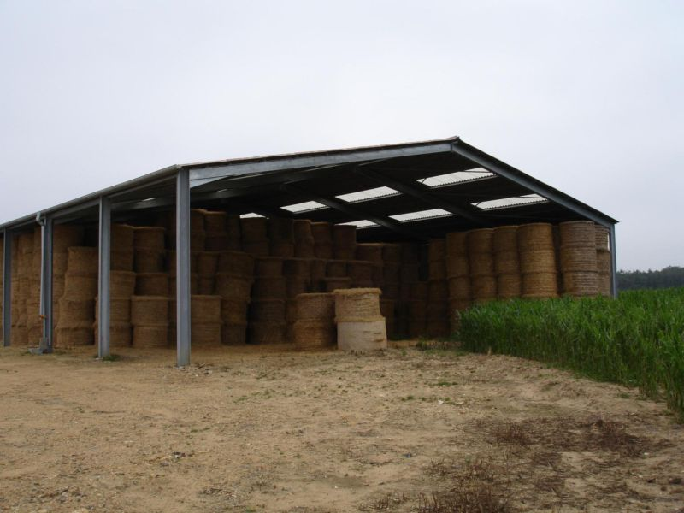
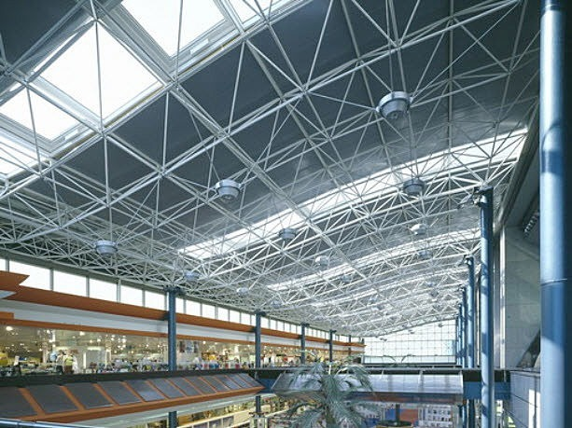
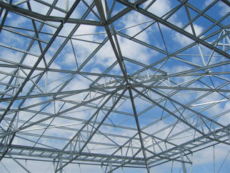
Les différentes structures métalliques:
Sont construits en charpente métallique des bâtiments industriels et commerciaux (usines, hangars, ERP), des ouvrages d’art (passerelles, ponts..), des ouvrages de génie civil (pylônes, plate- forme de forage, remontées mécaniques..) et à un degré moindre des bâtiments d’habitation.
Les structures métalliques sont de trois types:
Les structures en portiques
Les structures en treillis
Les structures tridimensionnelles à base de tubes ronds creux

Slide 3
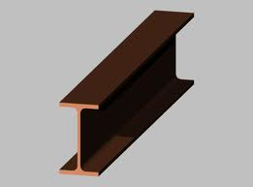
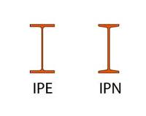
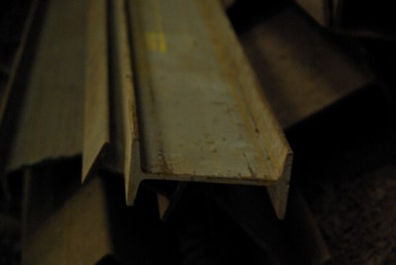
Poutrelles en I dites I.P.E. et I.P.N:
Une poutrelle en I à profil normal (plus communément appelé IPN ) est un type de profilé standardisé courant de poutre à âme pleine acier en forme de I de section constante portant sur sa semelle inférieure. La dénomination actuelle est "Poutrelles en I à ailes inclinées laminées à chaud" dont les tolérances sont définies dans la norme NF EN 10024 (1995). La norme définissant les caractéristiques géométriques des IPN date de 1983 (NF A45-209).
Les ailes de l'IPN sont plus épaisses au centre qu'aux bords : elles présentent une pente de 14 % vers le bord, ce qui la distingue de l'IPE (Poutrelle à Profil Européen) à ailes parallèles (d'épaisseur constante), qui, pour une section équivalente est ainsi plus léger. Le profilé en I à ailes inclinées est utilisé dans la construction aussi bien verticalement (support de panneau de circulation) qu'horizontalement (en construction métallique, comme panne de toiture ou solive de plancher).
Pente 14%

Slide 4
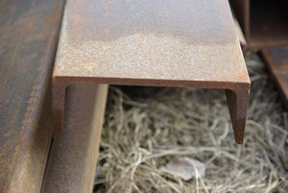
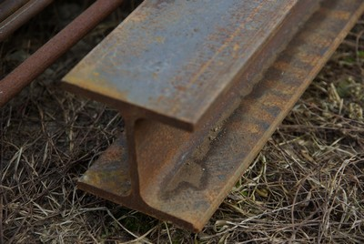
Poutrelles en H et U:
Le profil de la poutre métallique industrielle à section constante normalisé (IPE, IPN, HEA, UPA etc.), la première lettre correspond toujours à la forme de la section..
Poutrelles en U, dites U.P.N. et U.P.A.
Poutrelles en H, dites H.E.A. et H.E.B.

Slide 5
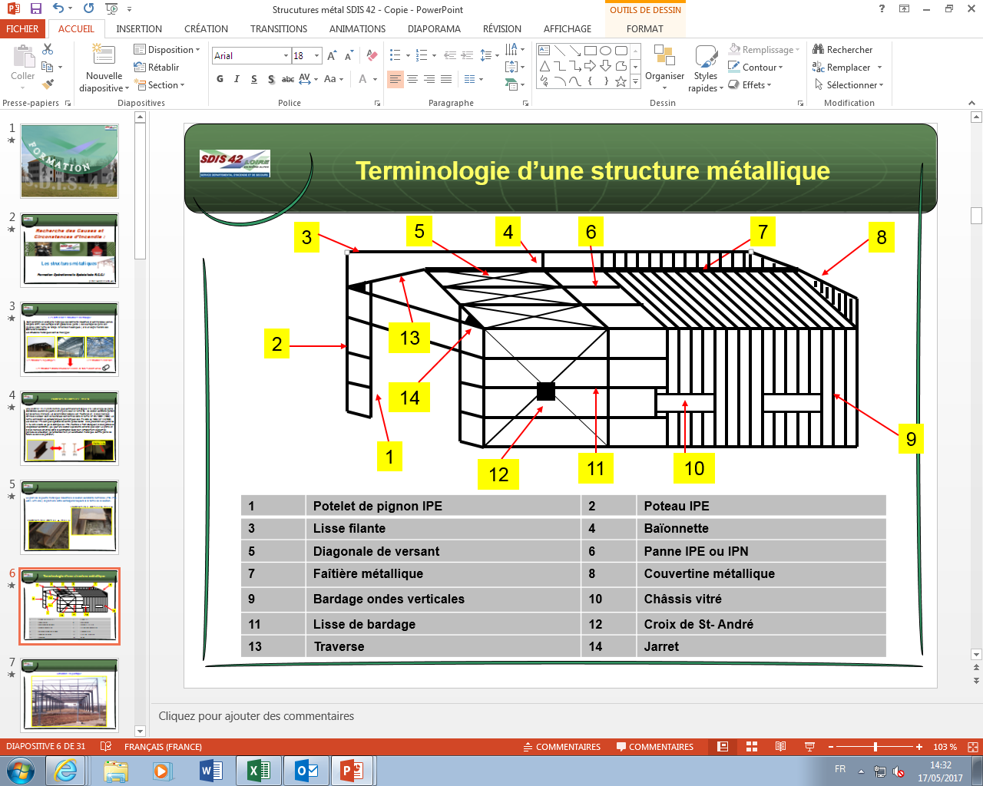
Terminologie d’une structure métallique:
1 | Potelet de pignon IPE | 2 | Poteau IPE
3 | Lisse filante | 4 | Baïonnette
5 | Diagonale de versant | 6 | Panne IPE ou IPN
7 | Faîtière métallique | 8 | Couvertine métallique
9 | Bardage ondes verticales | 10 | Châssis vitré
11 | Lisse de bardage | 12 | Croix de St- André
13 | Traverse | 14 | Jarret

Slide 6
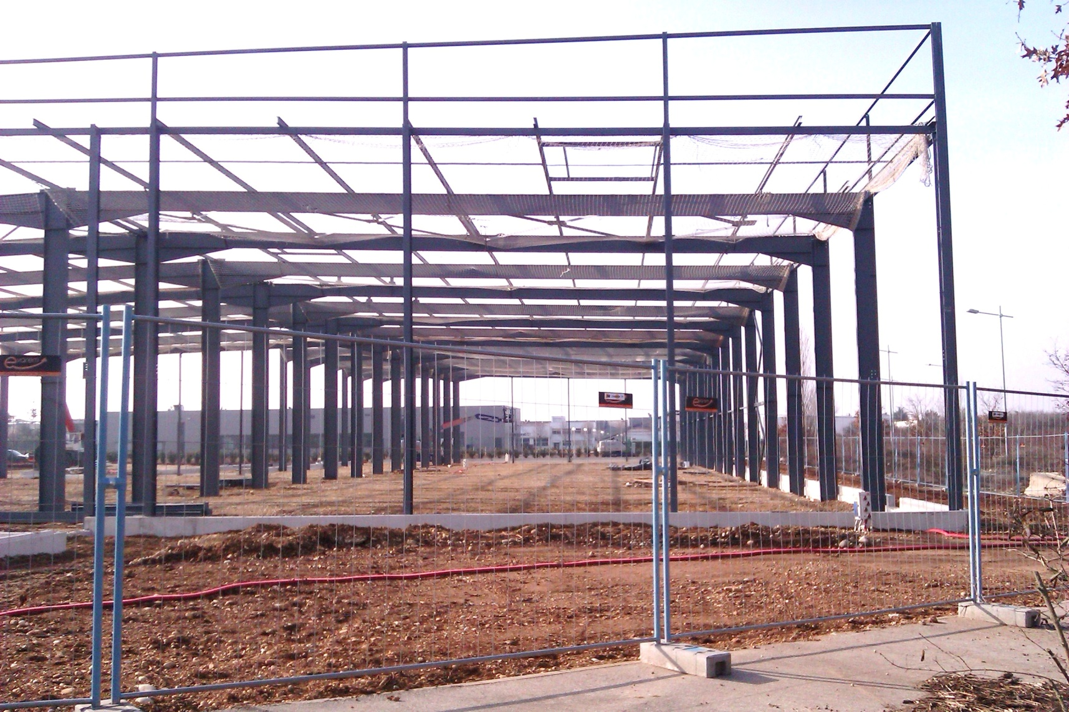
Structure en portique:

Slide 7
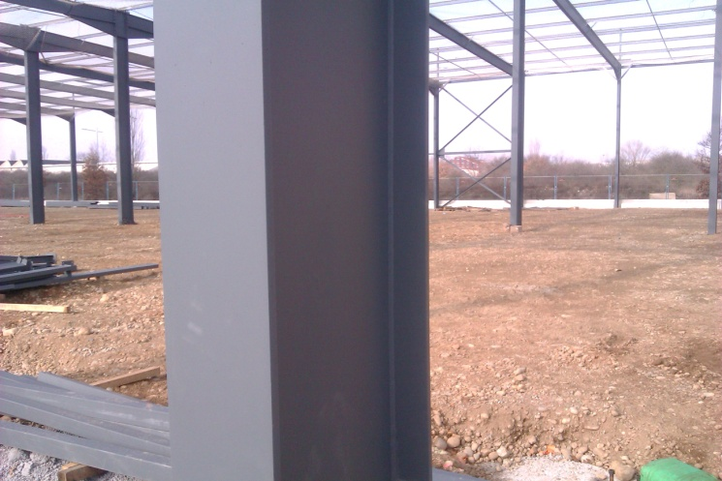
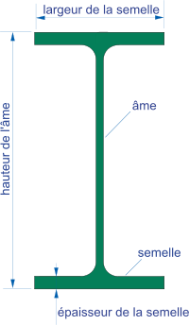
Dimensions des poutres IPE:
Type (mm) | Hauteur de l'âme (mm) | Largeur semelle (mm) | Épaisseur âme (mm) | Épaisseur semelle (mm) | Poids (kg/m) | Surface (cm²) | Moments d'inertie de torsion J (cm⁴)
IPE 80 | 80 | 46 | 3,8 | 5,2 | 6,0 | 7,64 | 0,70
IPE 750 x 196 | 770 | 268 | 15,6 | 25,4 | 196 | 251 | 408,9
IPE 750 x 173 | 762 | 267 | 14,4 | 21,6 | 173 | 221 | 273,6
IPE 750 x 147 | 753 | 265 | 13,2 | 17 | 147 | 188 | 161,5
IPE 750 x 137 | 753 | 263 | 11,5 | 17 | 137 | 175 | 137,1
IPE 140 | 140 | 73 | 4,7 | 6,9 | 12,9 | 16,4 | 2,54
IPE 120 | 120 | 64 | 4,4 | 6,3 | 10,4 | 13,2 | 1,71
IPE 100 | 100 | 55 | 4,1 | 5,7 | 8,1 | 10,3 | 1,10
Poteau IPE de 750 mm

Slide 8
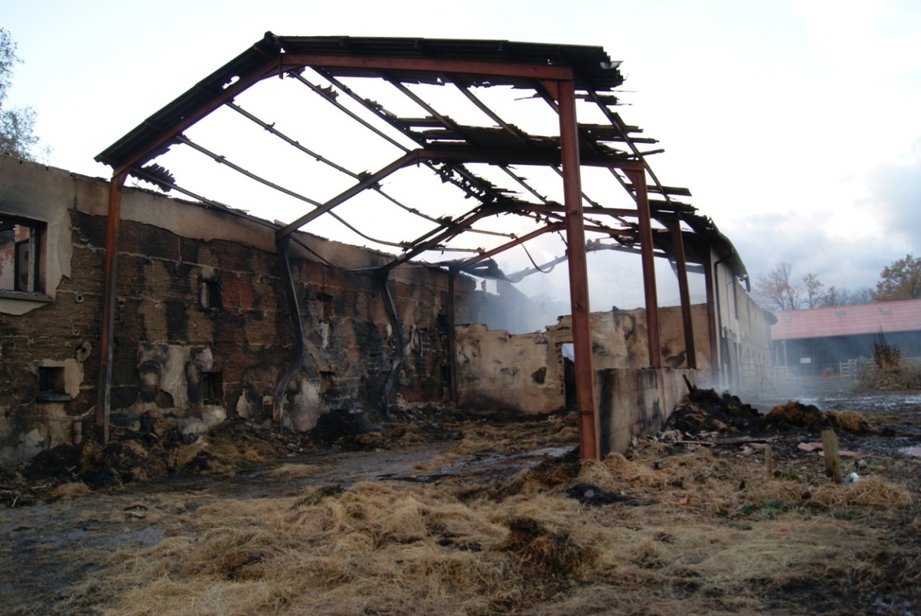

Destruction par étape des structures:
Schématiquement la destruction d’une structure et d’une charpente
métallique suit le déroulement représenté par les illustrations suivantes:
Etape 1
Charpente corrodée et cintrée

Slide 9
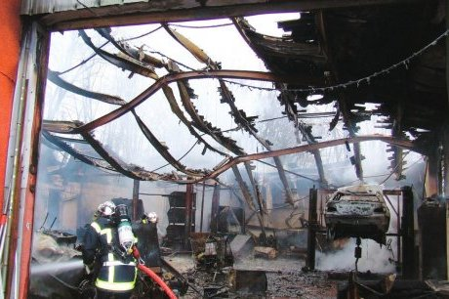
Ruines importantes
Etape 2

Slide 10
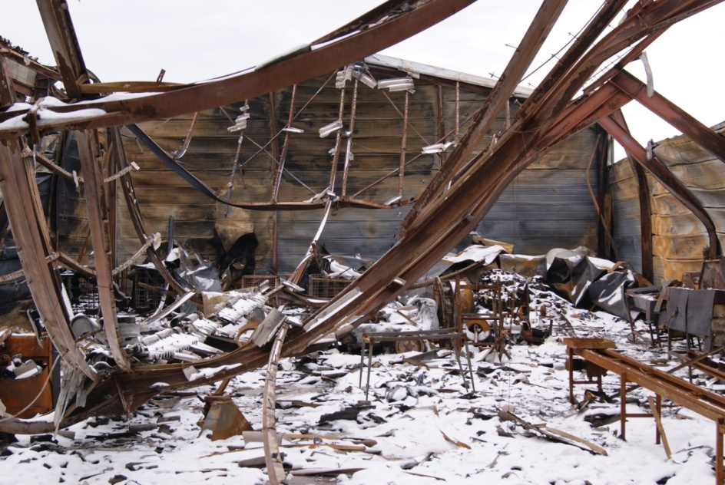
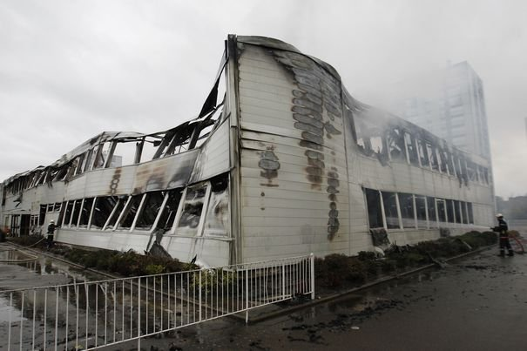
Ruines totales
Etape 3

Slide 11
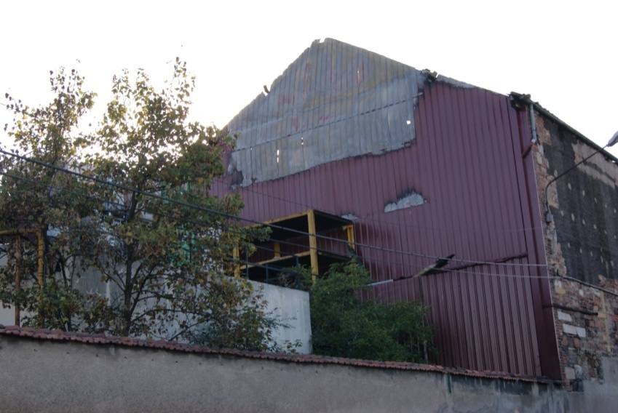
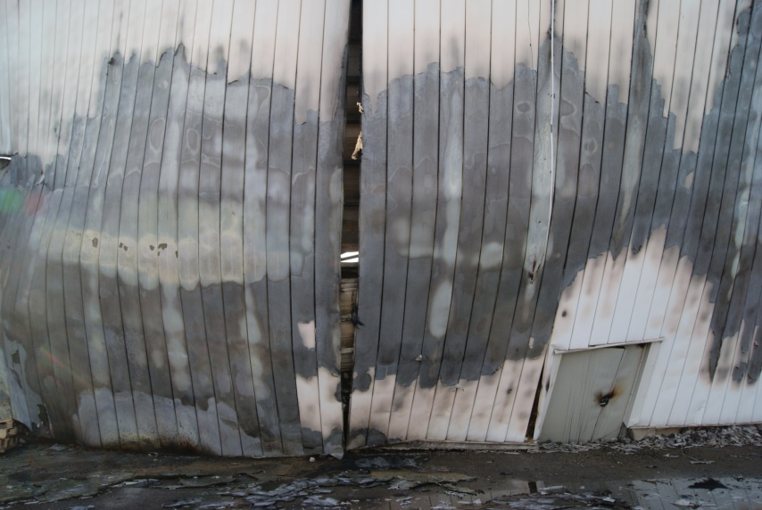
Les différents types de bardage:
Les bardages sont des parois qui assurent à la fois :
la résistance mécanique
l’étanchéité à l’air et à l’eau
l’isolation thermique et acoustique
l’esthétique
Ils sont réalisés à partir d’éléments nervurés réalisés en acier ou en aluminium. Il existe une grande variété de formes et de coloris (galvanisés ou pré laqués).
Les plaques peuvent être posées horizontalement ou verticalement
Bardages à ondulations verticales

Slide 12
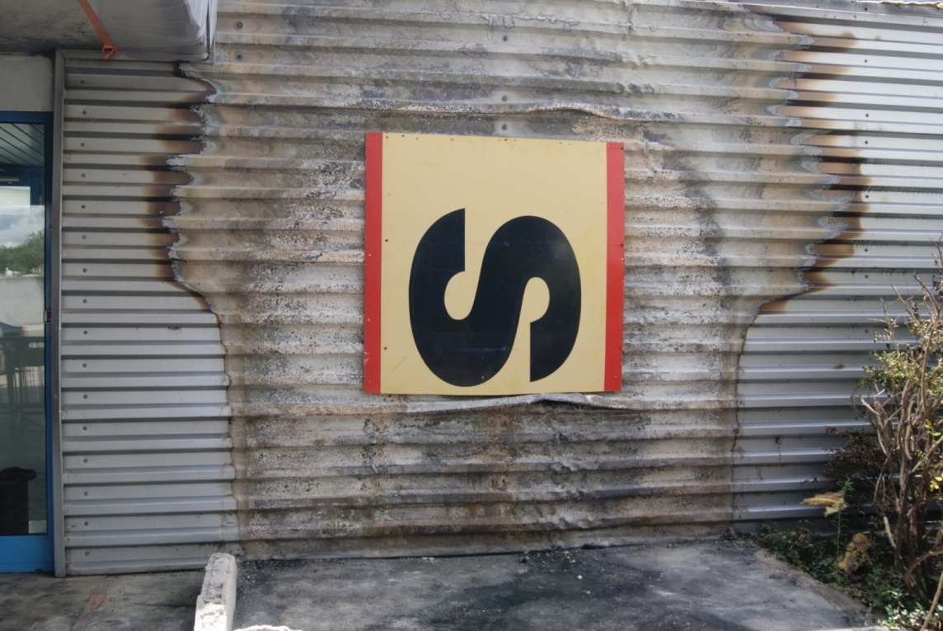
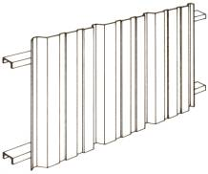
Bardage simple peau:
Les différents types de bardage:
C’est une solution économique, qui n’assure pas les fonctions d’isolation.
Les plaques sont fixées sur des lisses horizontales ou des montants (profilés en U, Z ou I), selon que la pose est verticale ou horizontale.

Slide 13

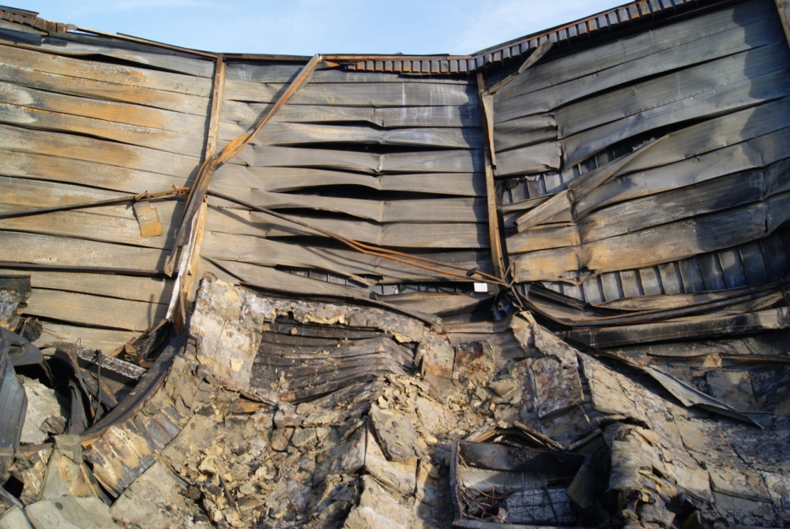
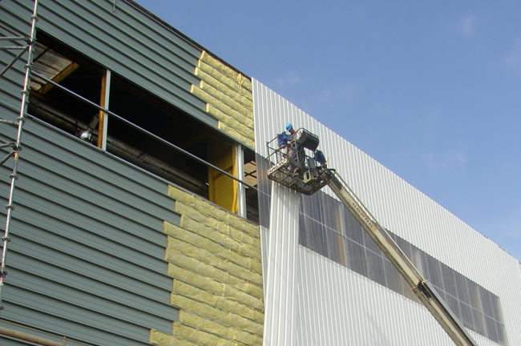
Bardage double peau :
Un bardage double peau est constitué par :
Un plateau intérieur horizontal fixé sur les poteaux des portiques.
Une isolation en laine minérale d’épaisseur 60 à 100 mm.
Un parement extérieur à nervures verticales.
J’observe que dans ce cas les bardages sont croisés

Slide 14
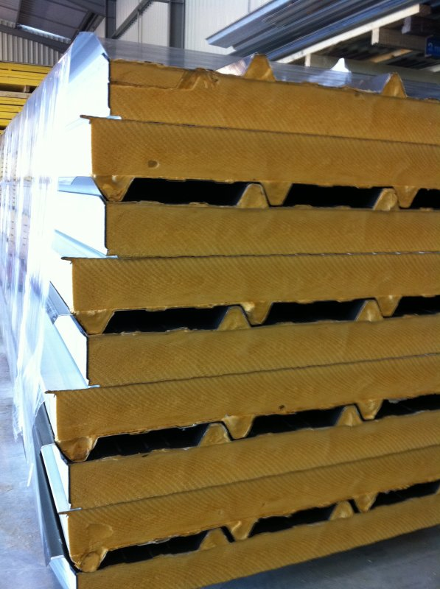
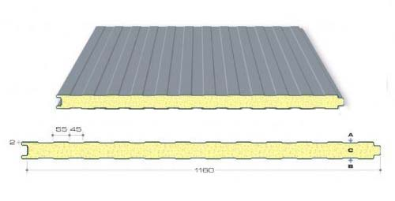
Bardage par panneaux sandwichs
Ce sont des panneaux monoblocs composés de deux parements en tôle nervurée enserrant un isolant en mousse de polyuréthane d’épaisseur 30 à 100 mm.

Slide 15
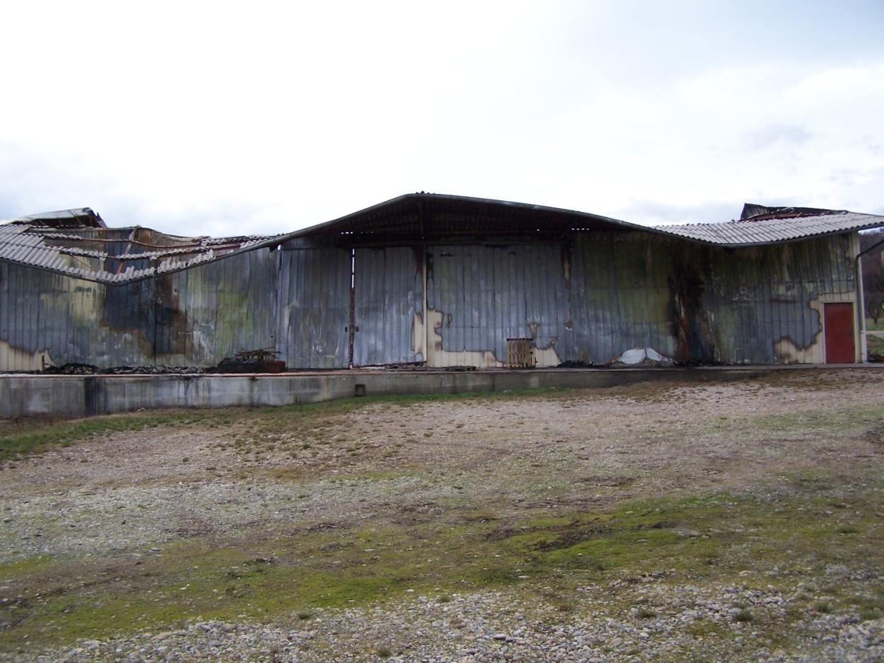
Dans les entrepôts, souvent construits en bardage, le feu laisse de traces visibles et
exploitables depuis l’extérieur (décoloration du métal, lignes de démarcation, oxydation,
bluing, flexion du bardage..)
Intéressantes les traces laissées sur ce bardage

Slide 16

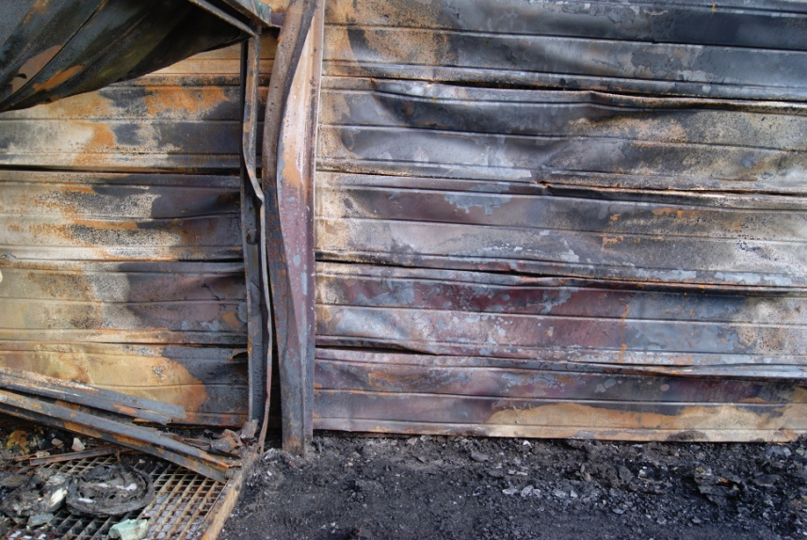
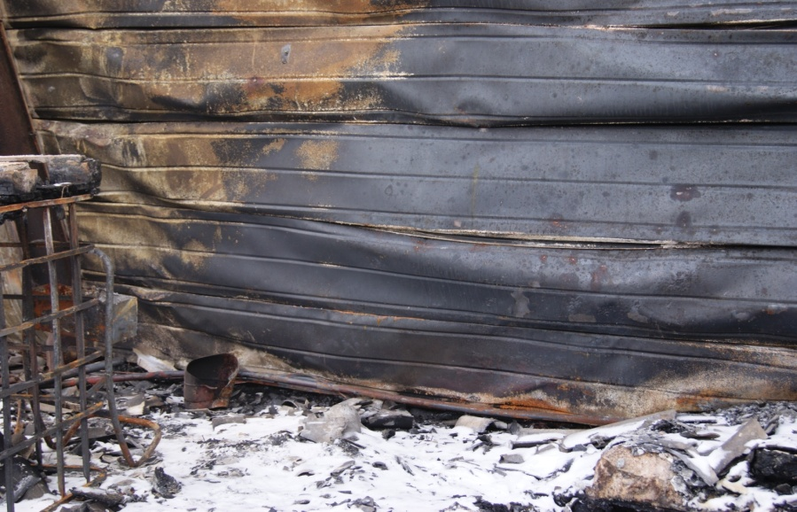
Je remarque que le bardage intérieur est croisé avec l’extérieur: bardage double peau
Butane 13 Kgs
« V » de carbonisation

Slide 17
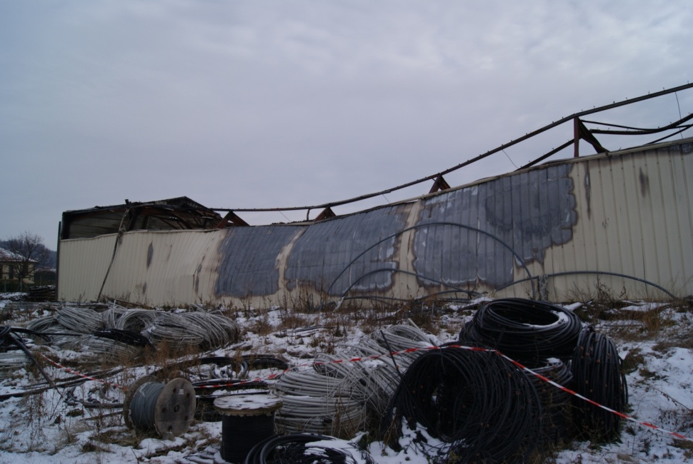

Exemples de traces laissées sur différents bardages (décoloration)

Slide 18
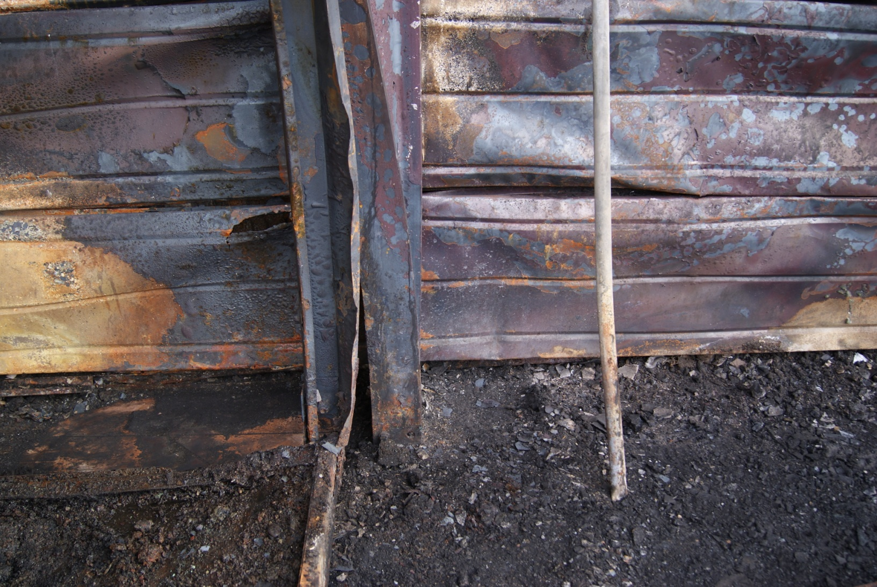
« V » de carbonisation et effet Bluing observés sur un bardage double peau

Slide 19
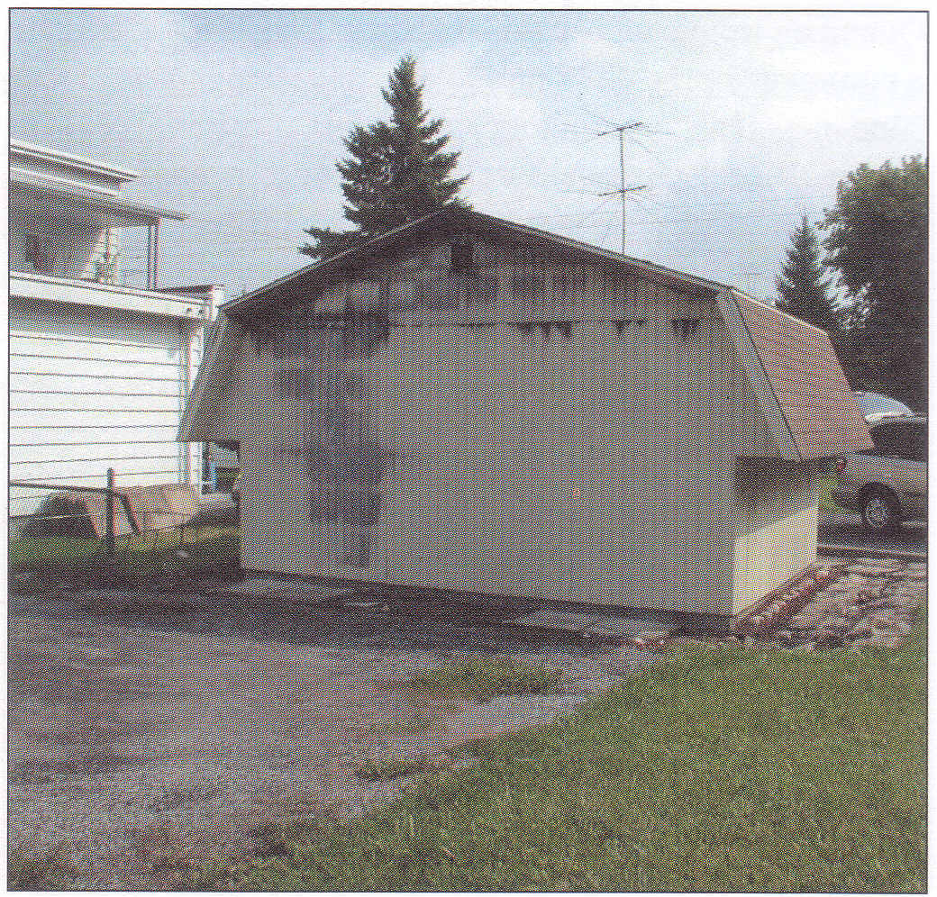
« V » de carbonisation et ligne de démarcation observés sur un bardage

Slide 20
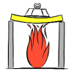
Résistance au feu des structures métalliques:
La résistance au feu
Les éléments de structure tels que poutres, poteaux ou murs doivent satisfaire à des critères de résistance au feu.
La résistance au feu correspond à la durée pendant laquelle les éléments de construction continuent à remplir leurs fonctions malgré l'action d'un incendie.
La stabilité au feu (SF)
C'est la conservation des caractéristiques mécaniques
Il est difficile d'obtenir des résistances au feu égales ou supérieures à 1/2h pour des profilés nus.
On peut modifier la résistance au feu par la composition chimique. Les aciers inoxydables résistent à des températures plus élevées. On peut ajouter du molybdène, du chrome, du nickel ou du vanadium, à des doses importantes.
On peut également procéder à des protections extérieures sur les pièces finies.

Slide 21
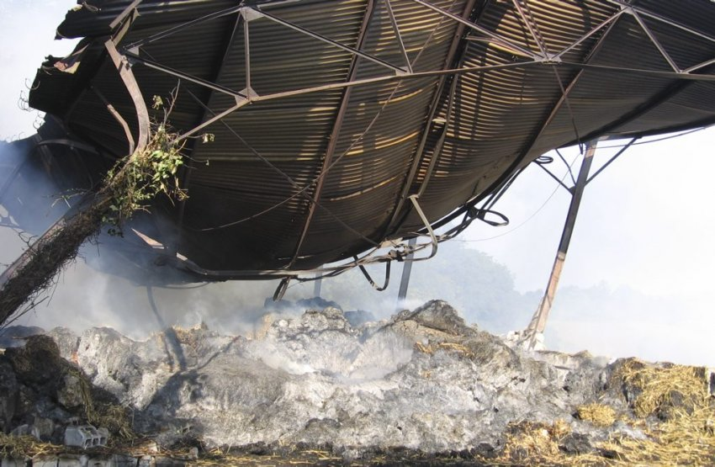
Lorsque l'acier est soumis à une forte température, le module d'élasticité, les propriétés de résistance Re (limite d'élasticité) et Rm (limite de résistance à la traction) diminuent avec la chaleur.
S'il est incombustible, il est un bon conducteur de chaleur.
L’acier est un matériau classé M0.
La limite d'élasticité est nulle à 1000°, ce qui signifie une déformation importante puis un effondrement.
La température critique est comprise entre 450 et 800°C selon les types d'aciers.

Slide 22
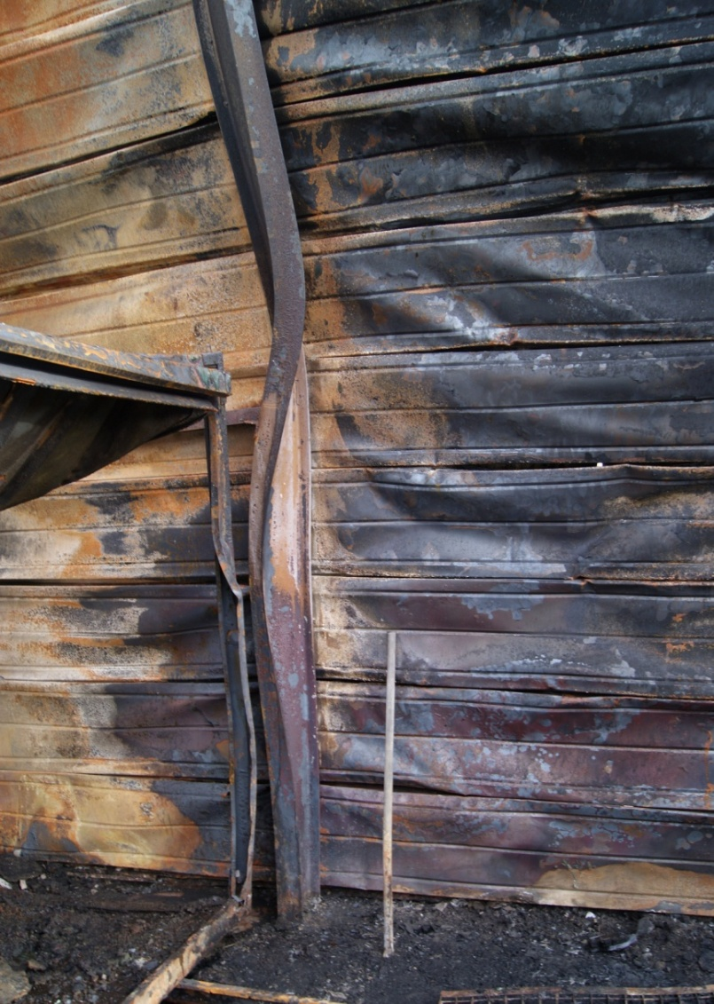
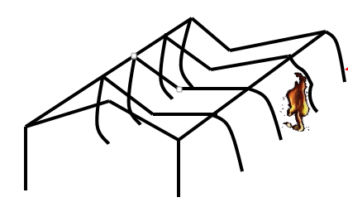
La flexion des profilés métalliques est atteinte aux alentours de 550°C (T° de ramollissement de l’acier)
Cette flexion est due à une diminution importante de la limite d’élasticité à cette température.
Le ramollissement par la chaleur des poutres maîtresses constituant la structure porteuse entraîne dans de nombreux cas l’effondrement de l’ensemble par effet « domino »
En règle générale la ruine totale d’une structure non protégée est atteinte en moins de 20 minutes.
Déformation thermique ou mécanique?

Slide 23
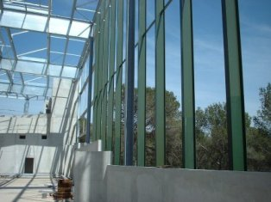
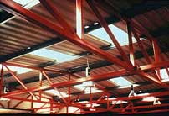
Le comportement de l'acier face à l'incendie peut être amélioré par diverses solutions.
Les solutions utilisées dans la construction en acier sont d'une part le surdimensionnement de la matière et d'autre part des protections de surface. On essaye soit de retarder l'échauffement de l'acier ou de maintenir sa température à des températures faibles pour éviter son échauffement.
Revêtements intumescents
La solution consiste à appliquer des peintures ou des enduits intumescents. Ces revêtements, forment un film qui sous l'effet de températures élevées, gonflent pour atteindre plusieurs fois leur épaisseur initiale d'application. Cette solution permet de laisser les structures apparentes.

Slide 24
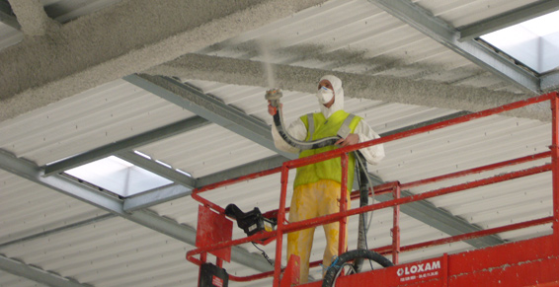
Le flocage
On projette des produits composés de vermiculite expansée (variété de mica feuilleté), de plâtre, de laitier ou de fibres minérales agglomérées par un liant. On peut ainsi obtenir des durées de stabilité au feu allant jusqu'à 4h.

Slide 25
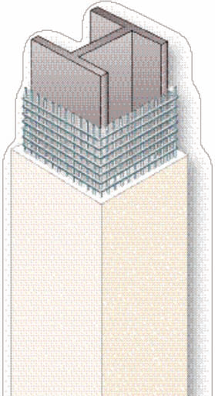
Protection par plaques
Ces procédés permettent d'isoler les surfaces d'acier par des habillages rapportés. La protection par plaques est à base des mêmes matériaux que pour le flocage. Le mode de fixation doit être réalisé de manière à éviter que le feu ne se propage dans les joints.
Protection sur le contour :
les plaques suivent le contour du profil métallique.
Protection en caisson :
les plaques forment un caisson qui habille le profil métallique.
Plâtre Incendie PF 200 pour protection au feu des poteaux porteurs appliqué après interposition d'un treillis métal en projection, en épaisseur de 15 à 40 mm pour une stabilité au feu de 1/2 h à 3 h.

Slide 26
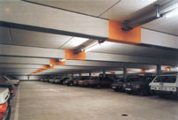
Mixité acier-béton
Cette solution s'envisage quand les exigences de résistance au feu sont sévères.
Deux possibilités sont offertes par ce principe. L'une consiste à noyer le profil métallique dans le béton par un enrobage, l'autre à le remplir de béton, le profil métallique restant encore apparent et visible.
Le rôle du béton dans cette association est d'empêcher la propagation de la chaleur vers l'acier et de participer à la fonction porteuse.
Remplissage en béton des chambres de la poutre I

Slide 27
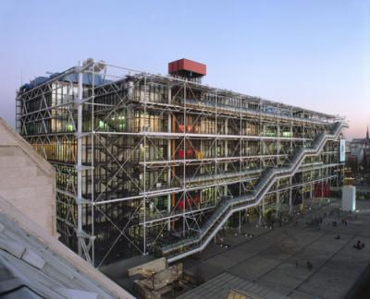
Refroidissement par eau
Une dernière solution consiste à irriguer les profils creux avec de l'eau pour les refroidir. L'eau qui chauffe, par absorption de l'énergie diffusée dans le métal, monte et se trouve remplacée par de l'eau froide. Ce procédé est très fiable mais très coûteux. Il est réservé aux grands ouvrages comme le Centre Georges Pompidou à Paris.

Slide 28
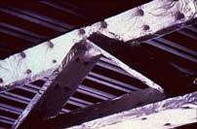
Enrobage
Cette technique de protection des surface au feu consiste à enveloppé les faces exposées de la structure avec une laine minérale agrafée. Le tapis de matière isole de la chaleur de l'acier.

Slide 29
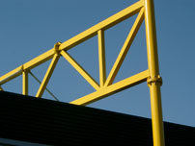
Autre approche
Dans l'architecture contemporaine et ne particulier le mouvement high-tech, la structure est devenue un élément révélé et participant à l'esthétique du bâtiment.
Cette approche qui consiste à sortir les structures de l'intérieur du bâtiment permet aussi de ne plus les exposer au feu.
Centre sportif, Champigneulles

Slide 30


FIN
merci de votre attention

